Slide 1

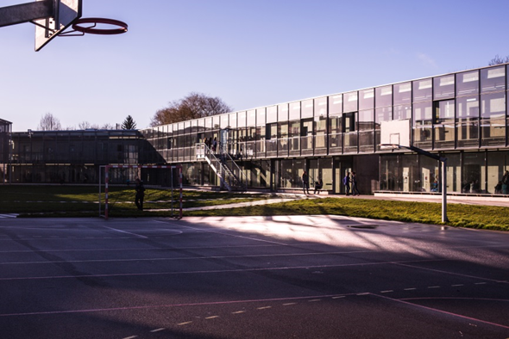
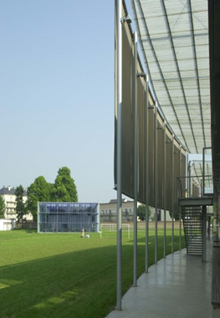
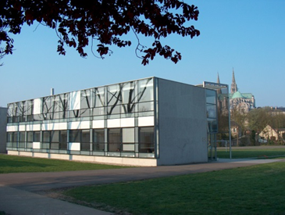
Réunion d’information
2nd – Jeudi 22 janvier 2026
Orientation post seconde

Slide 2

Plan de la présentation:
Choisir son orientation :
Lycée général ou Lycée technologique
2) Procédure d’orientation.

Slide 3
1)Comment choisir son orientation?
Faire le bon choix d’orientation suppose que l’on ait vraiment réfléchi sur soi et que l’on se soit bien informé…
Nature et contenu des enseignements
Ses intérêts
(scolaires et
extra-scolaires)
Ses compétences
(scolaires et
extra-scolaires)
Réflexion
sur soi
Information
Exigences
en termes d’intérêts,
d’aptitudes et de qualités personnelles
Attendus des formations post bac
Ses qualités
(en cours et en dehors
du contexte scolaire)

Slide 4
1)Les choix possibles après la seconde…
2e GT
1re générale
Démarche déductive
1re technologique
Démarche inductive
GENERALITES
Principes
Régles
Concepts
ACTIVITES
Application
validation
ACTIVITES
Observations
Analyses
Expérimentations
SYNTHESE
Principes
Régles, Lois
Concepts

Slide 5
Les enseignements de spécialité
VOIE GENERALE
Enseignements tronc commun :
Français/Philosophie, LVA, LVB, Histoire/géographie, EMC, EPS, Enseignement scientifique, Mathématiques ( Sauf ceux qui ont pris spé Maths)
3 enseignements de spécialités à choisir en fin de seconde pour la classe 1ere
Mathématiques, SES, SVT, PC, SI, NSI, HLP, HGGSP, LLCE, LLCE AMC,
ARTS, BIOLOGIE/ECOLOGIE, EPS
abandon d’une spécialité en fin de première 2 enseignements de spécialité en classe de terminale
VOIE TECHNOLOGIQUE
Enseignements tronc commun :
Français/Philosophie, LVA, LVB, Histoire/géographie, EMC, EPS, MATHEMATIQUES
3 enseignements de spécialités déterminés par la série de la classe de 1ere: PCM, SPCL, Biochimie/ biologie.
Droit et économie, management, sciences de gestion et du numérique
abandon d’une spécialité en fin de première
2 enseignements de spécialité en classe de terminale

Slide 6
Les nouveautés pour la rentrée 2026
VOIE GENERALE
1ère Générale du Lycée Franz STOCK :
  Spécialités : Mathématiques, Physique Chimie et Biologie-Ecologie
  Les élèves doivent s’inscrire à F.STOCK mais feront les cours à l’IND
  Formation dépendant du Ministère de l’agriculture
Epreuve anticipée de BAC mathématique :
  Durée de 2h
  Calculatrice interdite
  Un sujet pour les élèves suivant la spécialité un autre pour les autres élèves
VOIE TECHNOLOGIQUE
Epreuve anticipée de BAC mathématique :
  Durée de 2h
  Calculatrice interdite
  Un sujet commun à toutes les filières technologiques

Slide 7
Définitions des acronymes des enseignements de spécialité
Les enseignements de spécialité
SES : sciences économiques et sociales
SI: sciences de l’ingénieur
NSI: numérique et systèmes informatiques
LLCE : Langues et littérature , civilisation étrangère
LLCE AMC : Anglais monde contemporain
PC: physique chimie
SVT: sciences de la vie et de la terre
HLP: humanité, littérature et philosophie
HGGSP : histoire / géographie, géopolitique et sciences politiques
EPS: éducation physique et pratiques et cultures sportives
PCM : Physique-chimie et mathématiques
SPCL: Sciences physiques et chimiques de laboratoire

Slide 8
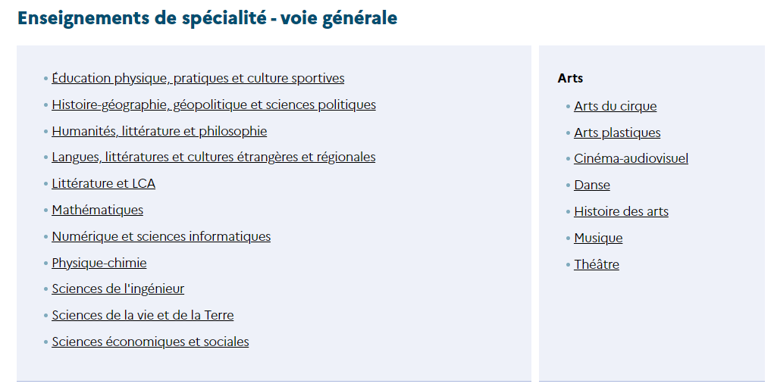
Ressources pour découvrir le programme de chaque spécialité
Les enseignements de spécialité
https://eduscol.education.fr/92/j-enseigne-au-lycee-generaltechnologique

Slide 9
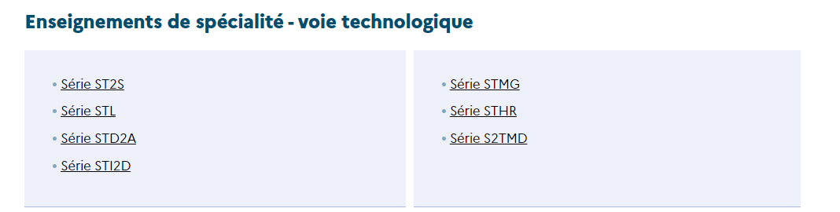
Ressources pour découvrir le programme de chaque spécialité
Les enseignements de spécialité
https://eduscol.education.fr/92/j-enseigne-au-lycee-generaltechnologique
Et pour la STAV (ministère de l’agriculture) :
https://chlorofil.fr/diplomes/secondaire/bac-techno

Slide 10
La voie générale
Disciplines communes 1ère générale | Volume horaire
Français | 4 h
Histoire- géographie | 3 h
LVA et LVB (enveloppe globalisée) | 4 h 30
EPS | 2 h
Enseignement scientifique ( PC + SVT) | 2 h
Enseignement moral et civique | 18h/an
Les volumes horaires en 1ère et terminale
3 enseignements de spécialité
12h00
2 Enseignements de spécialité
12h00
Mathématiques | 1h30
Disciplines communes Terminale générale | Volume horaire
Philosophie | 4 h
Histoire- géographie | 3 h
LVA et LVB (enveloppe globalisée) | 4 h
EPS | 2 h
Enseignement scientifique ( PC + SVT) | 2 h
Enseignement moral et civique | 18h/an
32,5 heures
Enseignement commun
16h00
30 heures
ou 33 heures
Enseignement commun
15h30
1 option 3h00
1 ou 2 options
3 ou 6 h00
Disciplines communes
17h30
Disciplines communes
15h30
1ère
Term.

Slide 11
Les enseignements optionnels
En Première et Terminale générale comme technologique, L’élève peut choisir des enseignements optionnels.
1 option possible en Première / 1 ou 2 possibles en Terminale
En Terminale générale uniquement
Mathématiques experts uniquement associés à la spé Maths
Mathématiques complémentaires (uniquement si spé maths en classe de première)
Si pas spé maths en 1ère obligation de suivre un stage de remise à niveau en août
DGEMC (Droit et grands enjeux du monde contemporain)
Arts: musique ; arts plastiques
EPS
LVC ou LCA
Dès la 1ère
LVC (Japonais ou Italien)
Arts: musique , arts plastiques
EPS
LCA (Langues et culture de l’ antiquité)

Slide 12
Les enseignements complémentaires
En Première et Terminale générale comme technologique, l’élève peut choisir de suivre des enseignements complémentaires :
Section européenne
- intégration possible en 1ère selon le niveau
- intégration non automatique pour les élèves issus d’une 2de euro
- 1h de discipline non linguistique dispensée en anglais au choix:
Philo / SVT / HG
-1h LVR : anglais renforcé (depuis septembre 2024)
- Epreuve orale au baccalauréat
Section Ouverture à l’Internationale
- formation complémentaire propre à l’IND. 1heure par semaine. Choix entre «études cinématographiques en anglais» ou « sciences en anglais »
- valorisation dans Parcoursup et dans le rayonnement scolaire sur le bulletin trimestriel.
- pas de notation ni d’épreuve au Baccalauréat.

Slide 13
Les formations complémentaires
L’IND propose des formations complémentaires :
Certification britannique : ( valable à vie):
  - Cambridge English First Certicate B2/C1 en première (passation : 180 euros)
  - Cambridge English Certificate B2/C1 en terminale (passation : gratuite)
  - Cambridge Advanced Certificate C1/C2 en Terminale (passation : 205 euros)
Certification américaine : (valable 2 ans): passées en fin de terminale
- TOEIC (passation : 74 euros)
- TOEFL (passation : 230 euros)
High School Diploma : Souhaitable en 2nde mais possible en 1ère
Certification allemande : Deutsches Sprachdiplom 1 niveau B1, en seconde. Passation gratuite.

Slide 14
La voie technologique
Les 8 séries technologiques à la loupe…
BAC
STMG
BAC
STL
BAC
STAV
BAC S2TMD
BAC
STI2D
BAC
STHR
BAC ST2S
BAC
STD2A

Slide 15
Définitions des acronymes
La voie technologique
STMG : sciences et technologies du management et de la gestion
STL: sciences et technologies de laboratoire
STAV: sciences et technologies de l’agronomie et du vivant
STI2D: sciences et technologies de l’industrie et du développement durable
ST2S: sciences et technologies de la santé et du social
STD2A: sciences et technologies du design et des arts appliqués
STHR: sciences et technologies de l’hôtellerie et de la restauration
S2TMD: sciences et technologie du théâtre, de la musique et de la danse.

Slide 16
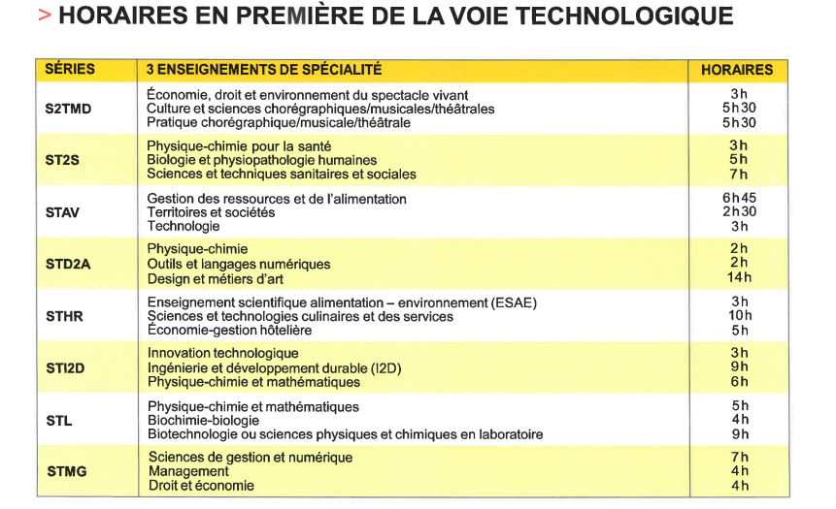
La voie technologique

Slide 17
BAC
STMG
La voie technologique
Les horaires en première et terminale
Spécialités en 1 ere STMG:
Sciences de gestion et du numérique.
Management
Droit et économie
Enseignement de spécialité
15h00
Enseignement de spécialité
16h00
Spécialités en Terminale STMG:
Management , science de gestion et du numérique avec un enseignement spécifique: mercatique, ressources humaines et communication, gestion finance, systèmes d’information de gestion
Droit et économie
Enseignement commun
14h00
30 heures
ETLVA 1h00
30 heures
ETLVA 1h00
Enseignement commun
13h00
1ère
Term.

Slide 18
La voie technologique
Poursuites d’études : STMG
Formations technologiques courtes (BTS et BUT) : BTS compta, MCO, NDRC, GPME, communication, BTS SAM, assurance, banque, transport, animation et gestion touristiques locales, BUT GEA, BUT GACO, BUT techniques de commercialisation…
BAC
STMG
Préparations aux grandes écoles
CPGE économique et commerciale, voie technologique (ECT).
Filière comptable DCG, DSCG…
Formations universitaires générales (1ère année licence) administration économique et sociale, droit, communication…

Slide 19
BAC
STL
La voie technologique
Les horaires en première et terminale
L’enseignement commun intègre :
l’accompagnement au choix de l’orientation
Enseignements de spécialité
18h00
Enseignements de spécialité
18h00
1ere STL SPCL
Enseignements de spécialité:
Physique –chimie et mathématiques
Biologie. Biochimie
Science physiques et chimiques de laboratoire
33 heures
LV1 Tech. 1h
32 heures
LV1 Tech. 1h
Enseignements communs
14h00
Enseignements communs 13h00
Terminale STL SPCL
Enseignements de spécialité:
Physique –chimie et mathématiques
Science physiques et chimiques de laboratoire
1ère
Term.

Slide 20
La voie technologique
Poursuites d’études : STL
Brevet technicien Supérieur :
BTS Métiers de la chimie, BTS métiers de la mesure, BTS métiers de l’eau, BTS CIRA (contrôle industriel et régulation automatique)
BTS Agricole:
BTSA analyses agricoles biologiques et biotechnologiques
BTSA Sciences et technologies des aliments
BAC
STL
Bachelors universitaire de technologie : BUT Chimie, BUT mesures physiques, BUT Génie chimique et génie des procédés, BUT Sciences et génie des matériaux, IFSI.
Formations technologiques longues
CPGE: TPC technologie, physique, chimie CITI de Rennes
TSI technologie sciences industrielles
Ecoles d’ingénieur : ESCOM Compiègne, ESEO INSA (instituts des sciences appliquées), ESITC (écoles supérieures d’ingénieurs des travaux de la construction)…

Slide 21
2) La procédure d’orientation
2ème trimestre : page 1 et 2
    Début janvier 2026 : la fiche de dialogue va être donnée à votre enfant par le professeur principal. Vous y indiquerez si vous souhaitez la voie générale et/ou la voie technologique. Si vous choisissez la voie générale vous y indiquerez
    Soit 3 enseignements de spécialité s’ils sont proposés par l’IND
    Soit 4 enseignements de spécialité si l’un d’entre eux n’est pas proposé par l’IND.
    4 février 2026 : les professeurs principaux récupèrent la fiche de dialogue complétée avec les intentions d’orientation de votre enfant, délai de rigueur.
    Début mars 2026 : le conseil de classe du 2ème trimestre émettra un avis concernant le vœu de l’élève (voie technologique ou générale). Si l’élève a choisi la voie générale, le conseil de classe se prononcera sur les choix des enseignements de spécialité. A l’issue du conseil de classe, la fiche de dialogue sera rendue à votre enfant par le professeur principal pour que vous puissiez viser les avis provisoires. Un dialogue avec le Professeur principal peut être engagé si besoin.
    Fin mars 2026 : La fiche de dialogue visée et signée doit être rendue par votre enfant au professeur principal.

Slide 22
2) La procédure d’orientation
3ème trimestre : page 3 et 4
    mai 2026 : la famille rend au professeur principal la fiche de dialogue avec le choix définitif de l’orientation voulue.
    A partir du 22 mai 2026 : le conseil de classe du 3ème trimestre émet un avis définitif sur le choix de la filière (voie technologique ou générale) et si c’est la voie générale sur les enseignements de spécialité. La fiche de dialogue devra être rendue aux professeurs principaux dans un délai de 48 heures après la tenue du conseil de classe.
    Un recours en commission d’appel est possible si il y a désaccord entre la décision du conseil de classe et le vœu des parents/élève sur le choix de la filière (et non sur le choix des enseignements de spécialité). Le redoublement pourrait être envisagé si l’élève rencontre des difficultés scolaires significatives.
    Juin 2027 : A la fin de l’année de Première, pour la filière générale, les élèves choisissent, parmi leurs trois enseignements de spécialité, les deux enseignements de spécialité qu’ils poursuivront en classe de Terminale. Il en sera de même pour la série STMG.

Slide 23
2) La procédure d’orientation
Immersion souhaitable en STL/STMG :
Voir M.BOILAIT en 216
Demi journées : fin janvier à fin mai
Adresses de sites pour vous aider à l’orientation :
https://www.onisep.fr/
https://www.onisep.fr/avenir-s
https://www.onisep.fr/horizons21
https://diagoriente.fr/

Slide 24
STAGE DE 2nde :
Stage obligatoire de seconde
Quand ? Du 16 au 27 juin 2025
Où ? En entreprises, dans les associations, les administrations, établissements publics et collectivités territoriales
Comment ? Avec une convention de stage signée par les 3 parties
Autres possibilités ?
Fractionner son stage : 1 semaine + 1 semaine
Séjour linguistique à l’étranger (présentation de certificat par l’organisme organisateur)

Slide 25
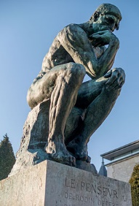
BONNE REFLEXION !

